Slide 1
ΑΡΧΕΣ ΦΟΥΤΟΥΡΙΣΜΟΥ
Φουτουρισμός, ονομάζεται το κίνημα όπου η βασική λέξη που το χαρακτηρίζει, είναι το μέλλον, όντας επηρεασμένο από το κίνημα του κυβισμού που εμφανίστηκε λίγα χρόνια πρίν.
Ο Filippo Tommaso Marinetti (1909-1914) δημοσιεύει στη Γαλλία και στην Ιταλία μία σειρά από μανιφέστα με προκλητικό τόνο που στρέφονται ενάντια στον κατεστημένο πολιτισμό και καλούν τους καλλιτέχνες να υμνήσουν μία καινούρια ομορφιά. Την ομορφιά της ταχύτητας και της παραφωνίας. Τα βασικά στοιχεία είναι ο δυναμισμός, η βία και η συγχρονικότητα με απόρριψη της λογικής. Όσον αφορά τη γλώσσα όπου ο Marinneti, κυρίσει μία αισθητική θεμελιωμένη στην διαίσθηση και την αναλογία, αφαιρώντας την παραδοσιακή στίξη, τα επίθετα και τα επιρρήματα. Κατάργηση της συντακτικής τάξης και ελευθερία λέξεων. Μυθιστόρημα ‘’Μalfaka il Futurista’’ (1909) και κείμενα όπως το ‘’Βattaglia Peso Odore’’(1912) και ‘’Zang Tumb Tumb’’ (1914). Ζητούσε ένα συνθετικό θέατρο όπου η επί σκηνής δράση θα επεκτεινόταν και στην πλατεία.

Slide 2
.
Η ΘΕΣΗ ΤΟΥ ΜARINETTI
1)Σκοπός να τραγουδηθεί ο έρωτας του κινδύνου.
2) Το θάρρος, η τόλμη και η εξέγερση θα ήταν τα ουσιώδη στοιχεία της ποίησης και της λογοτεχνίας.
3)Σκοπός είναι να υπάρξει επιθετική δράση και πυρετώδη αϋπνία.
4) Ωραιότητα της ταχύτητας (πχ. Αυτοκίνητο).
5) Ύμνος του άνδρα που κρατάει το δόρυ του πνεύματος.
6) O ποιητής πρέπει να αφιερώσει πάθος του εαυτού του με μεγαλείο και γενναιοδωρία.
7) Η ποίηση θα πρέπει να είναι επιθετική και βίαιη.
8) Ξεκινάει μία νέα εποχή με καινούρια πρότυπα- ακύρωση προηγούμενης νοοτροπίας.
9) Ύμνος για πόλεμο, μιλιταρισμό, πατριωτισμό και περιφρόνηση των γυναικών.
10) Καταστροφή μουσείων, βιβλιοθηκών, ακαδημιών και κατά της ηθικοκρατίας και του φεμινισμού.

Slide 3
Την εποχή εκείνη ο κινηματογράφος έχει ήδη κάνει την εμφάνιση του. Η φωτογραφία εξελίσσεται όλο και περισσότερο όπως εξίσου οι οικιακές συσκευές και τα μεταφορικά μέσα. Υπάρχει ένας παγκόσμιος δυναμισμός.
Ο Giacomo Balla ήταν Φουτουριστής στην ζωγραφική. Ένα από τα έργα του ήταν ‘’ο Δυναμισμός ενός Σκυλιού με Λουρί’’(Dynamism of a Dog on a Leash) ,εν κινήσει (δηλ.τα πόδια του πολλαπλασιάζονται συνεχώς με μεγάλη ταχύτητα).

Slide 4
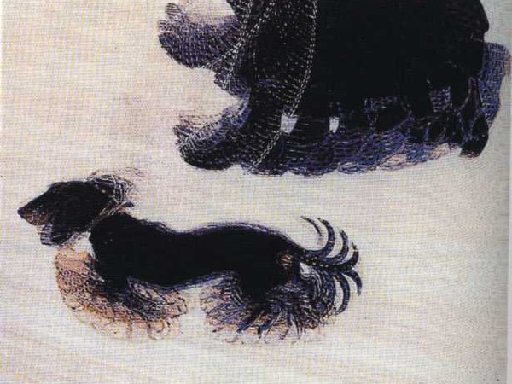

Slide 5
Άλλος ένας ο Anton Gulio Bragaglia o oποίος ασχολείται κυρίως με φωτογραφία εν κινήσει. Επίσης, ασχολήθηκε με κινηματογράφο, θέατρο και χορό.

Slide 6
Ο Carlo Carra με γνωστότερο έργο του ‘’η Κηδεία του Αναρχικού Γκαλλί’’(Funeral of the Αnarchist Galli) όπου διαφαίνεται ο δυναμισμός, η ορμή και ο ενθουσιασμός.

Slide 7
Στην γλυπτική ο Umberto Boccioni όντας πρωτοπόρος, με έργο ‘’μοναδικές φόρμες της συνέχειας στο χώρο’’ (unique forms of continuity in space) και τρισδιάστατη προοπτική.

Slide 8
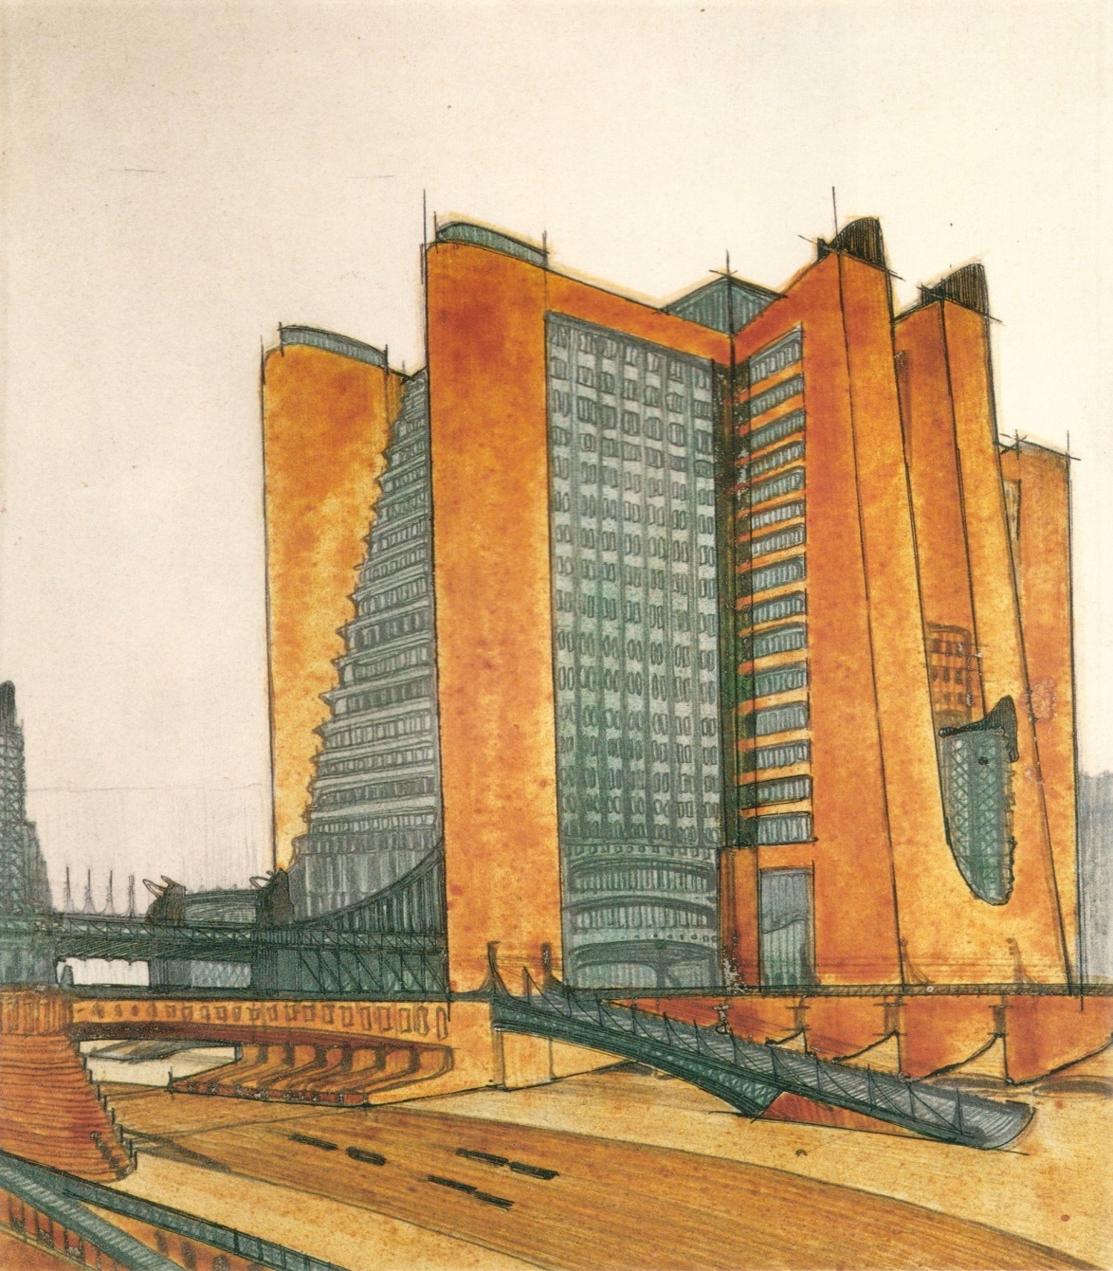
Ο Φουτουρισμός, υπήρξε και στην αρχιτεκτονική, με εκπροσώπους των Antonio Sant Elia και ο Angielo Mazzoni.

Slide 9
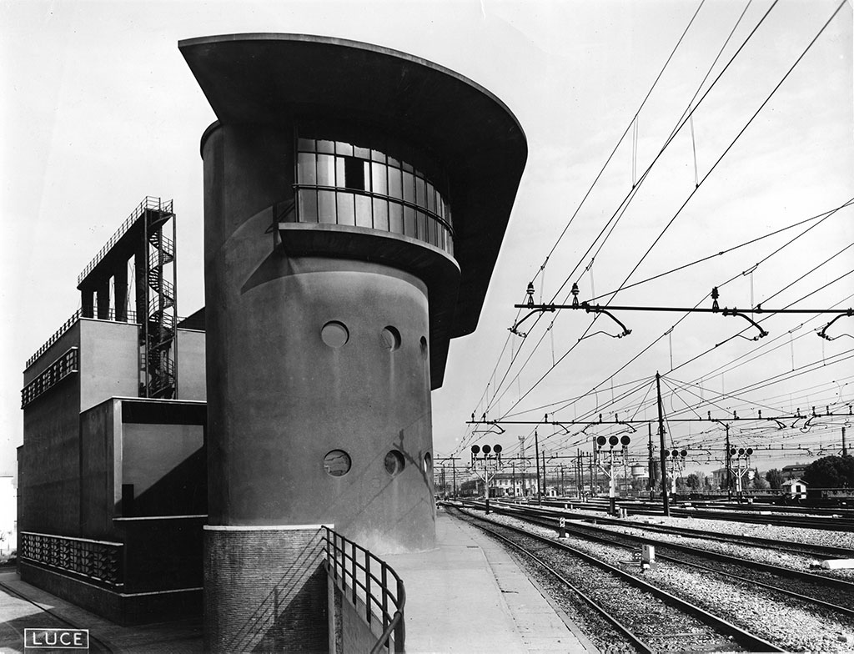

Slide 10
Ο Φουτουρισμός παίρνει διαστάσεις και στη Ρωσία. Το Μανιφέστο ‘’Χαστούκι στο δημόσιο γούστο’’(a slap in the face of public taste)(1912) του Vladimir Mayakovsky που δημιουργεί σκάνδαλο, δεν σέβεται τους συμβολιστές Pushkin, Dostoevsky και Tolstoy. Το κίνημα επίσης, συμβαδίζει σε πολλά σημεία με τον Ιταλικό Φουτουρισμό τόσο με τον Εθνικισμό και με τα θέματά του όσο και με την επανάσταση της γλώσσας. Η Ρωσική Φουτουριστική ποίηση παρουσιάζει ωστόσο ειδικότερα χαρακτηριστικά δηλαδή ένα έντονο ενδιαφέρον για τη γλωσσολογία, την προσφυγή στη λαϊκή παράδοση, τη λαϊκή γλώσσα ,το δημοτικό τραγούδι, καθώς και τον ενθουσιασμό για επανάσταση τη χρονολογία του 1917. Εκτός από τον Mayakovsky βασικός ποιητής ήταν και ο Velimir Khlebnikov. Ο Mayakovsky δίνει έμφαση στα ηχητικά και εικαστικά στοιχεία. Επίσης, αναζητεί την παραφωνία και την σημασιολογική φωνητική παραμόρφωση. Οι Φουτουριστές επινοούν μία υπερνοηματική γλώσσα, την ‘’Zaum’’, η οποία περιορίζεται σε ένα ηχητικό παιχνίδι που θεωρείται ότι αντιστοιχεί σε μια άμεση σύλληψη της πραγματικότητας. Ο Igor Severyanin(1887-1941) ίδρυσε τον Εγώ-φουτουρισμό που ήταν λιγότερο ριζικός από τον Κυβο-φουτουρισμό. Το έργο του συνδυάζει τον ηδονισμό με τον πειραματισμό, κατάφερε λοιπόν να είναι πρωτοποριακός και ήταν αποδεκτό από πολύ κοινό. Στο περιθώριο του Φουτουρισμού υπήρξε ο ποιητής Boris Pasternak που δέχεται την επιρροή των προηγούμενων ποιητών, όμως απομακρύνεται πολύ γρήγορα από αυτούς.

Slide 11
Σημαντικό ρόλο έπαιξε και η μουσική στο Φουτουρισμό. Ο ζωγράφος Luigi Russolo και ο Francesco Balilla Pratella που ήταν υπεύθυνοι για δύο σημαντικά Μανιφέστα: 1)’’Τέχνη του Θορύβου’’ και 2)’’Τεχνικό Μανιφέστο της Φουτουριστικής Μουσικής’’. Θεωρούν ότι η μουσική μπορεί να είναι οποιοσδήποτε ήχος της γης. To κίνημα λοιπόν, του Φουτουρισμού έκλινε προς το φασισμό και τον εθνικισμό δηλαδή την ακροδεξιά, πρωτοποριακό για εκείνη την εποχή. Είναι ένα απ’ τα κυριότερα ουτοπικά κινήματα του 20ού αι. χωρίς μέτρο όπως και ο ιδρυτής του Marinetti. To πρώτο Μανιφέστο δημοσιεύεται στην εφημερίδα Le Figaro το 1909. Το κείμενο ήταν για την εποχή του αρκετά βάρβαρο, γιατί ζητούσε στην ουσία την καταστροφή των παραδοσιακών πολιτιστικών θεσμών. Ο Marinetti ζητά την καταστροφή της Βενετίας, τη χαρακτηρίζει ‘’λεπρή’’ γιατί βασιζόταν στον τουρισμό. Το 1933 επισκέφθηκε την Αθήνα, όπου βρίσκεται αντιμέτωπος με την εχθρότητα των διανοούμενων. Ο Αιμίλιος Χαρμούζος ως Ανδρέας Ζευβγάς, δημοσιεύει ένα φυλλάδιο με τίτλο ‘’Φουτουρισμός στο φως του Μαρξισμού’’ στο οποίο καταγγέλλεται η συνεργασία του Μarinetti με τον Μussolini. Aν και αργότερα υπήρξε αντιπαράθεση μεταξύ τους, με αιτία τον Φουτουρισμό. Όμως έλαβε μέρος παρ’ όλα αυτά στον Β’ Παγκόσμιο πόλεμο στην Ιταλία στο πλευρό των Ναζιστών. Αν και το κίνημα αυτό είχε μία αντιφεμινιστική διάθεση (περιφρόνηση προς τη γυναίκα),ο Marinetti συνεργάστηκε με πολλές γυναίκες, όπως η Benedetta Cappa που ήταν και σύζυγός του και ήταν ζωγράφος σχεδιάζοντας Φουτουριστικούς πίνακες.

Slide 12
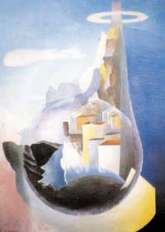

Slide 13
Παρ’ όλες τις ακραίες απόψεις του Φουτουρισμού δεν μπορούμε να αμφισβητήσουμε την πρωτοπορία του κινήματος αυτού, καθώς στηρίχτηκαν και χτίστηκαν οι βάσεις στις νέες μορφές που εμφανίστηκαν την performance και τα happenings.

Slide 14
- klasikologotehnia block – η φωλιά του βιβλίου -wordpress.com -ergastiri.net -εφημερίδα το βήμα (Βιστωνίτης Αναστάσης) -εφημερίδα η αυγή (περί Φουτουρισμού)

